Slide 1
ODD 14 · VIE AQUATIQUE
Du chocolat
à l'océan
Leçon 1 sur 4
avec Dr Pendo Maro
Notes:
Leçon de 50 minutes pour les 10–12 ans (adaptations pour 8–9 ans et 12 ans et plus dans le guide). Notre approche : les élèves parlent plus que l'enseignant. Pas de culpabilité, pas de catastrophisme. À préparer : les emballages apportés par les élèves, quatre poubelles étiquetées, une carte du monde, les cartes « Le voyage du chocolat » (une page par groupe) et les fiches « Mon défi à la maison » (une par élève).

Slide 2
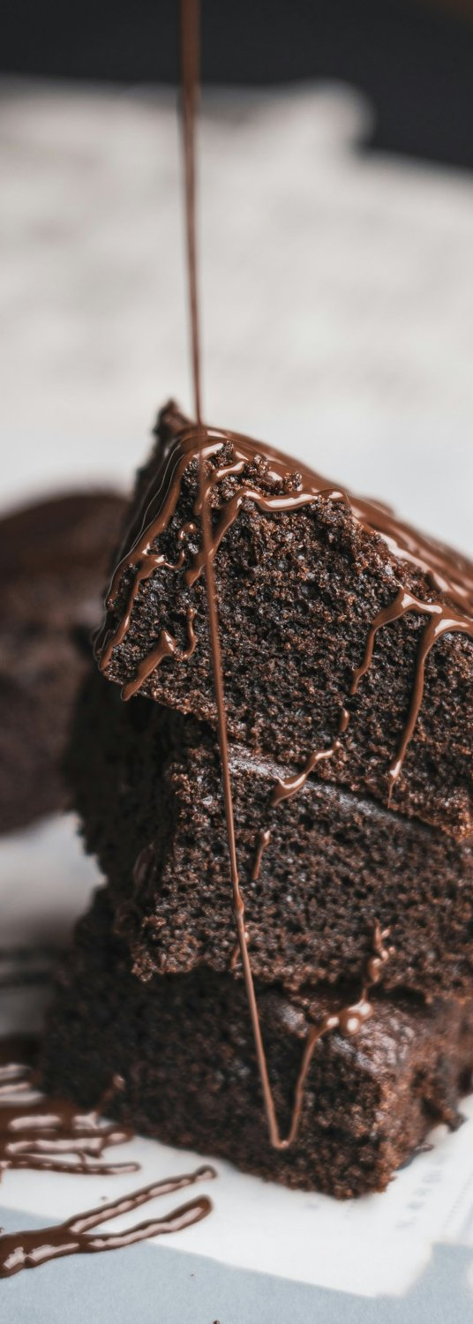
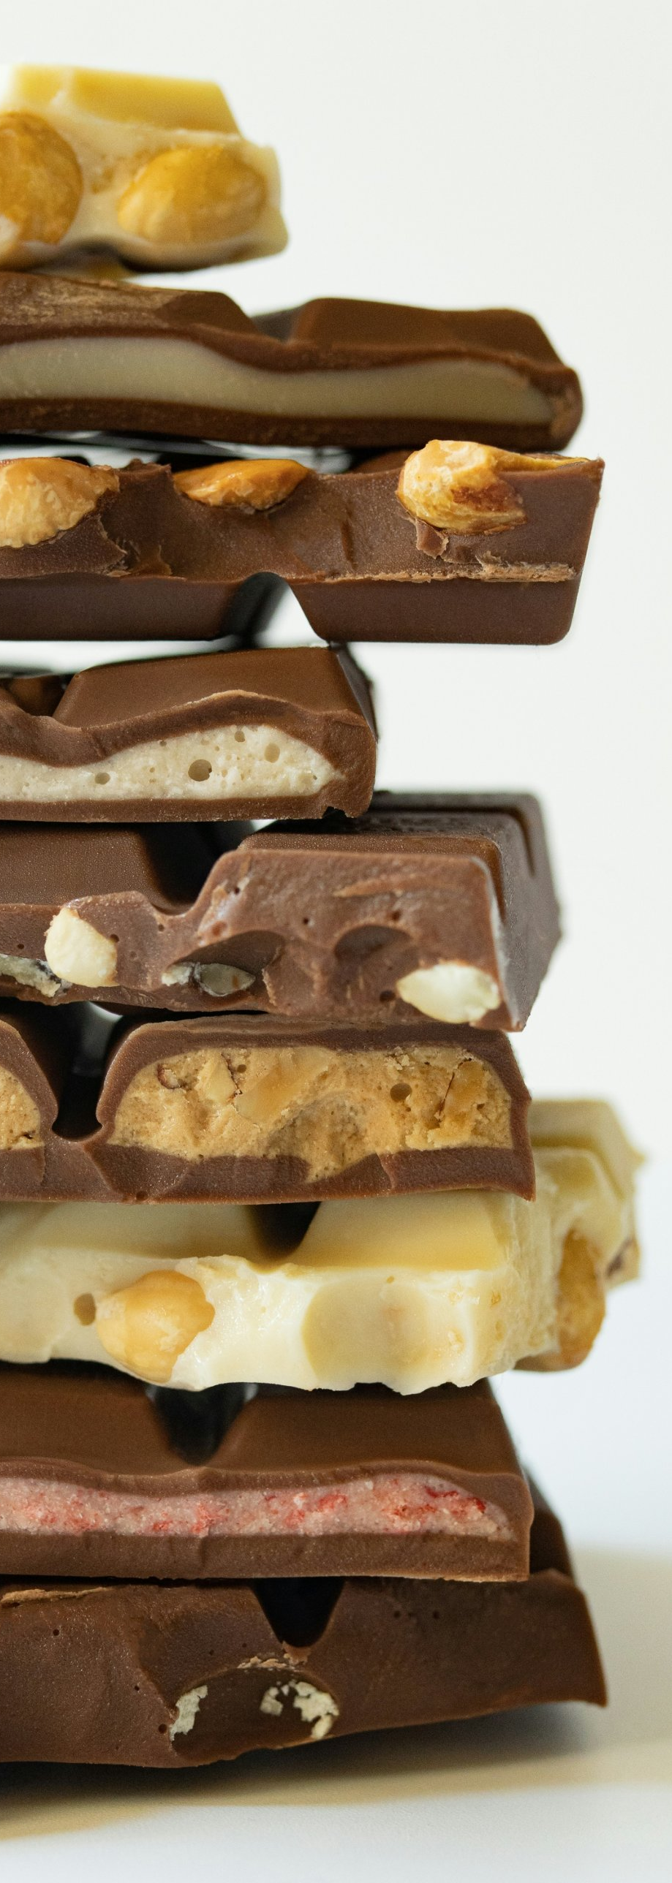
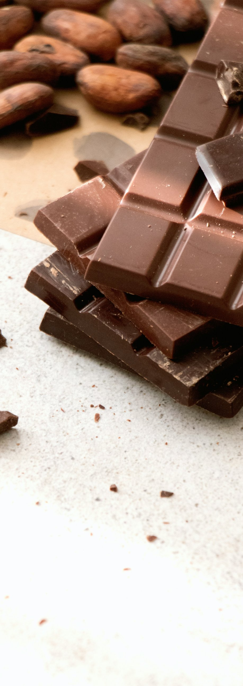
1 · ACCROCHE · 4 MIN
Qui aime le chocolat ?
D'où vient-il ?
Comment arrive-t-il jusqu'à nous ?
Photos : Pushpak Dsilva, Julia Zyablova, Tetiana Bykovets / Unsplash
Notes:
1) Demander : « Qui aime le chocolat ? D'où vient-il ? Comment arrive-t-il jusqu'ici ? » Faire lever les mains, puis laisser deviner. Montrer les fèves de cacao sur la photo. 2) Montrer la carte du monde. Laisser deviner les pays et le transport (avion, camion, bateau) avant de donner la réponse : le cacao pousse surtout en Côte d'Ivoire et au Ghana, et voyage surtout en bateau, souvent jusqu'au port d'Anvers. 3) Terminer par : « Et le papier du chocolat, où va-t-il ? » Ne pas répondre encore : on y revient à l'étape 5.

Slide 3
2 · VIDÉO · 5 MIN
Regardez · Notez une question
▶ Touchez ici pour lancer la vidéo
youtube.com/watch?v=AVDruusefEo
Notes:
1) Donner la consigne AVANT de lancer : « Pendant que vous regardez, écrivez une question. » 2) Vérifier : « Combien de questions écrivez-vous ? » (Une.) 3) Lancer la vidéo (animation en français, 1 min 29, sous-titrée). Elle dure moins de 2 minutes : on peut la passer deux fois, une fois pour regarder, une fois pour écrire. La regarder avant le cours. Pour une classe en anglais : youtube.com/watch?v=q3c_eIxLADw. Toujours partager le lien, ne pas copier d'extraits. Dans PowerPoint, l'adresse est écrite en entier sur la diapositive pour rester utilisable.

Slide 4
3 · NOS QUESTIONS · 8 MIN
Vos questions
Le chocolat
Les déchets
L'océan
Notes:
1) Recueillir les questions et les écrire au tableau en trois colonnes : Le chocolat, Les déchets, L'océan. 2) Ne pas répondre tout de suite. Renvoyer chaque question à la classe : « À votre avis ? Qui peut répondre ? » 3) Guider avec des questions de vérification : « Le cacao pousse-t-il en Belgique ? » (Non.) « Une bouteille jetée en mer disparaît-elle en un an ? » (Non, elle se casse en petits morceaux.) 4) Garder les questions sur les animaux et les coraux pour l'étape 5. Réponses courtes : fiche « Réponses aux questions des élèves » du guide.

Slide 5
4 · LE VOYAGE DU CHOCOLAT · 8 MIN
Le voyage du chocolat
1
2
En groupes, remettez les 8 cartes dans l'ordre
Qu'est-ce que ce voyage laisse derrière lui ?
Notes:
1) Former des groupes de 3–4. 2) Donner la consigne avant de distribuer : « En groupe, remettez les cartes dans l'ordre, de l'arbre à cacao jusqu'à votre bouche. » 3) Vérifier : « Combien de cartes allez-vous recevoir ? » (Huit.) « Vous travaillez seuls ou ensemble ? » (Ensemble.) 4) Distribuer un jeu mélangé par groupe ; environ 4 minutes. 5) Corriger : 1 le cacao pousse sur des arbres, 2 les fèves sont récoltées et séchées, 3 un camion les emmène au port, 4 un grand bateau les transporte en Europe, 5 une usine en fait du chocolat, 6 il est emballé, 7 un camion le livre au magasin, 8 on le mange… et l'emballage ? 6) Deuxième question : « Qu'est-ce que ce voyage laisse derrière lui ? » (Déchets, emballages, fumée des camions et des bateaux.) Le lien : fabriquer et transporter nos objets produit des déchets et des gaz qui réchauffent la planète ; l'océan reçoit nos déchets et une grande partie de cette chaleur.

Slide 6
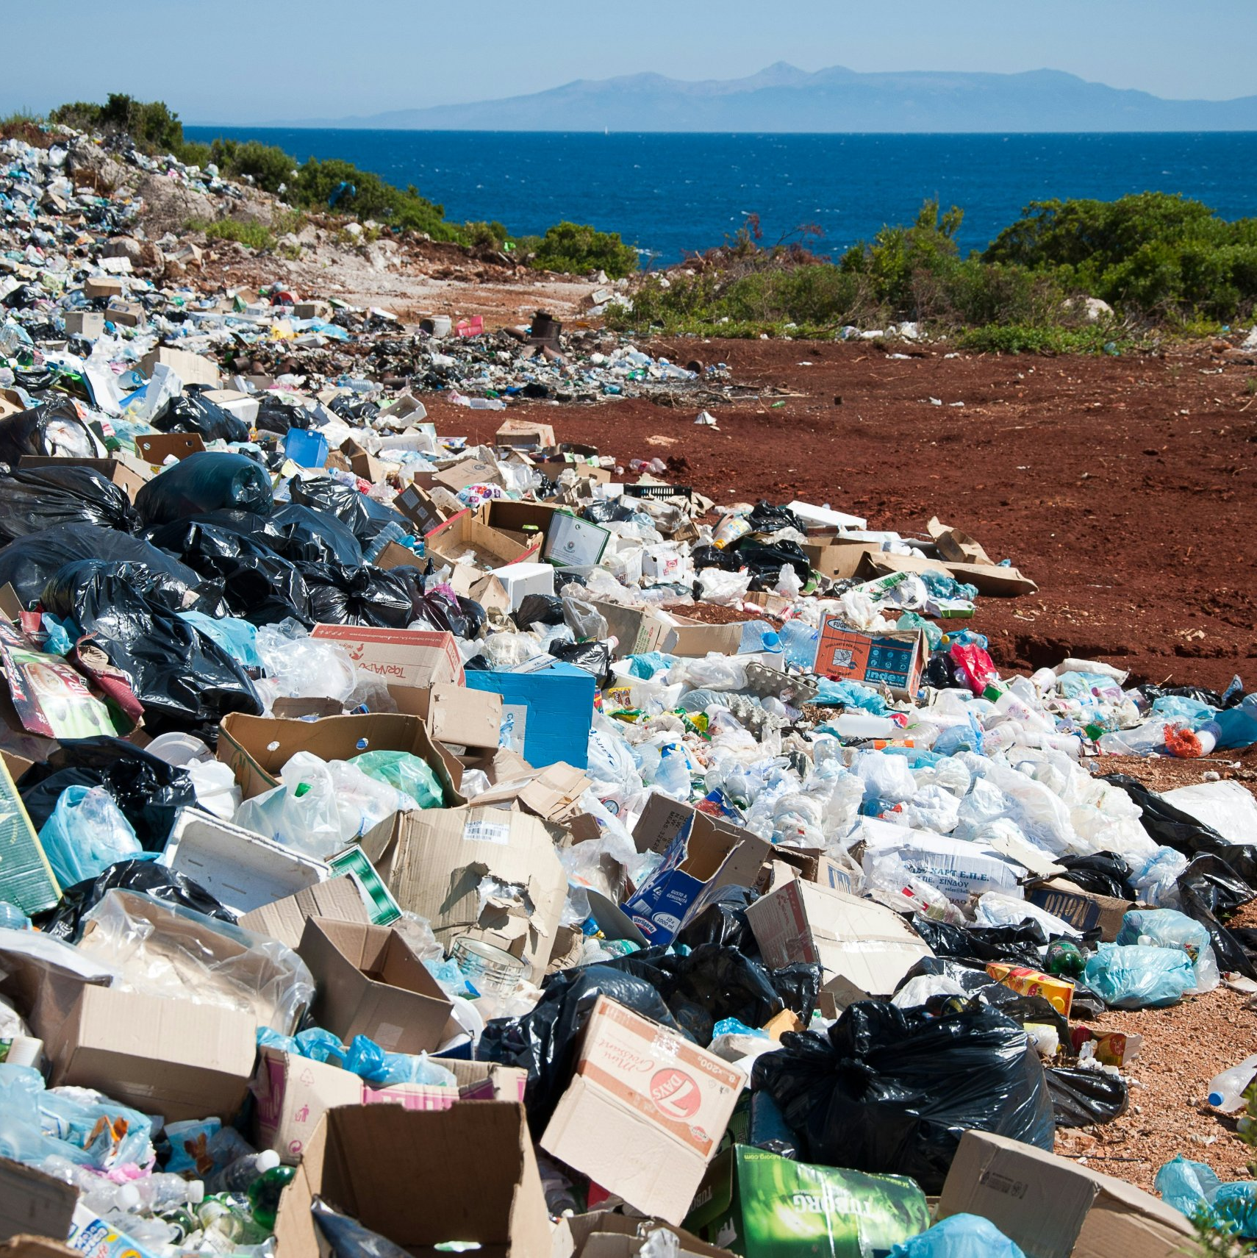
5 · POURQUOI C'EST IMPORTANT · 7 MIN
Où vont nos emballages ?
Trois chiffres pour comprendre
Photo : Antoine Giret / Unsplash
Notes:
1) Laisser les élèves regarder la photo 10 secondes. Demander : « Qu'est-ce que vous voyez ? Où est la mer ? » 2) Puis les trois chiffres, un à la fois : pour chacun, poser la question de la diapositive et laisser les élèves répondre avec leurs mots avant de passer au suivant. Pas plus de trois chiffres.

Slide 7
DANS LE MONDE · 1 / 3
11 millions
de tonnes de plastique arrivent dans l'océan chaque année
Ce plastique disparaît-il ?
Source : The Pew Charitable Trusts et SYSTEMIQ, Breaking the Plastic Wave, 2020
Notes:
Question de la diapositive : « Ce plastique disparaît-il ? » Réponse : non, il se casse en tout petits morceaux (microplastiques). Bonne nouvelle à dire : chaque déchet trié ne finit pas dans la mer. Pour les plus curieux : sans action, ce chiffre pourrait presque tripler d'ici 2040 (même source).

Slide 8
LES ANIMAUX · 2 / 3
914 espèces
d'animaux marins avalent du plastique ou s'y emmêlent : tortues, oiseaux, poissons, baleines…
Un animal qui mange du plastique est-il en bonne santé ?
Source : Kühn et van Franeker, Marine Pollution Bulletin, 2020
Notes:
Question de la diapositive : « Un animal qui mange du plastique est-il en bonne santé ? » Réponse : non. Puis : « Comment le plastique blesse-t-il les animaux ? » Ils l'avalent (une tortue peut confondre un sac avec une méduse) ou ils s'y emmêlent, par exemple dans des filets de pêche perdus. 914, c'est le nombre d'espèces où on l'a observé ; il y en a sûrement plus. Plus jeunes : passer cette diapositive.

Slide 9
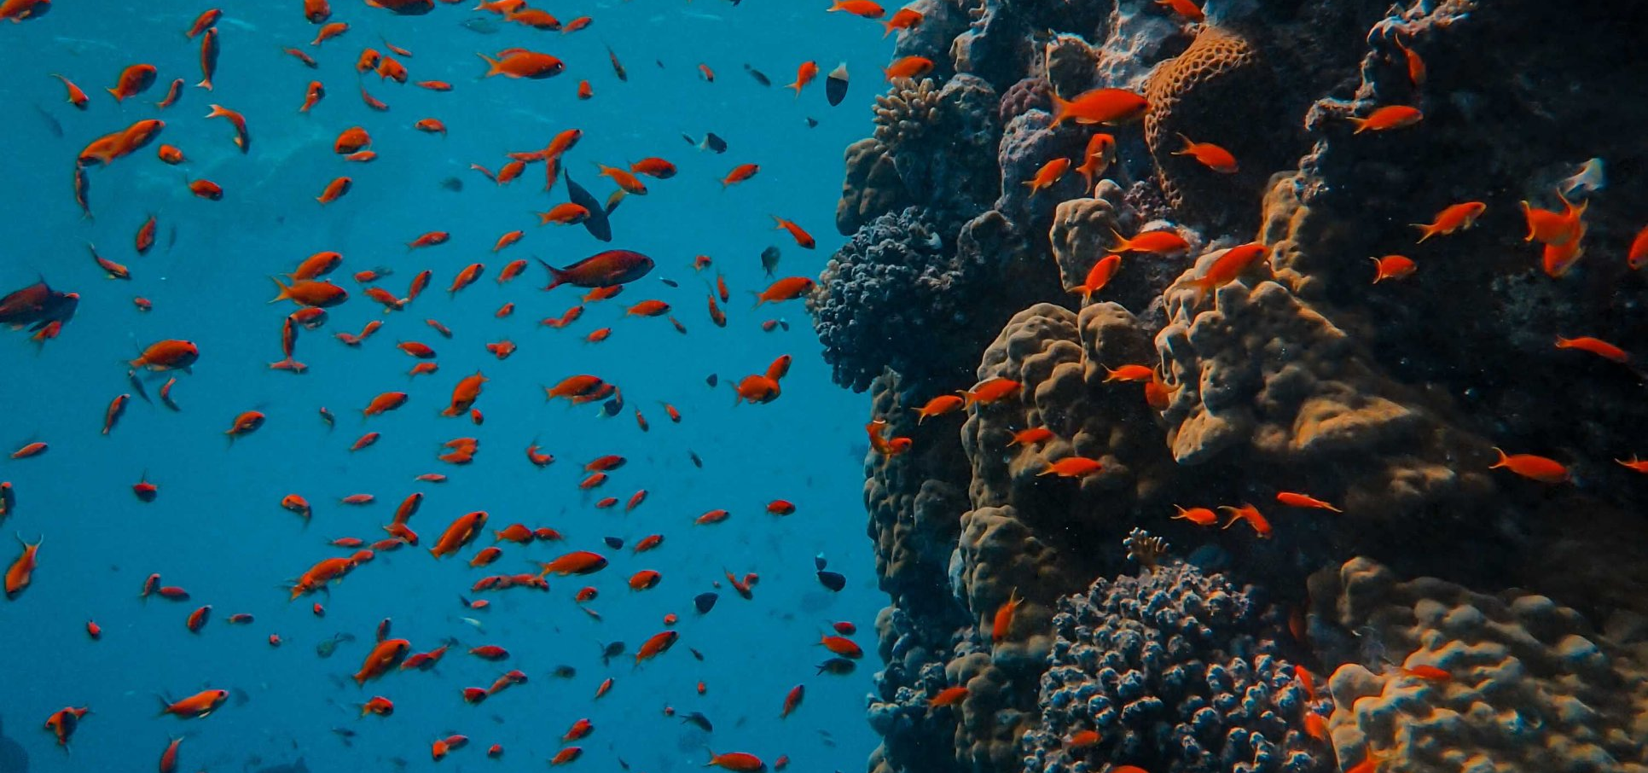
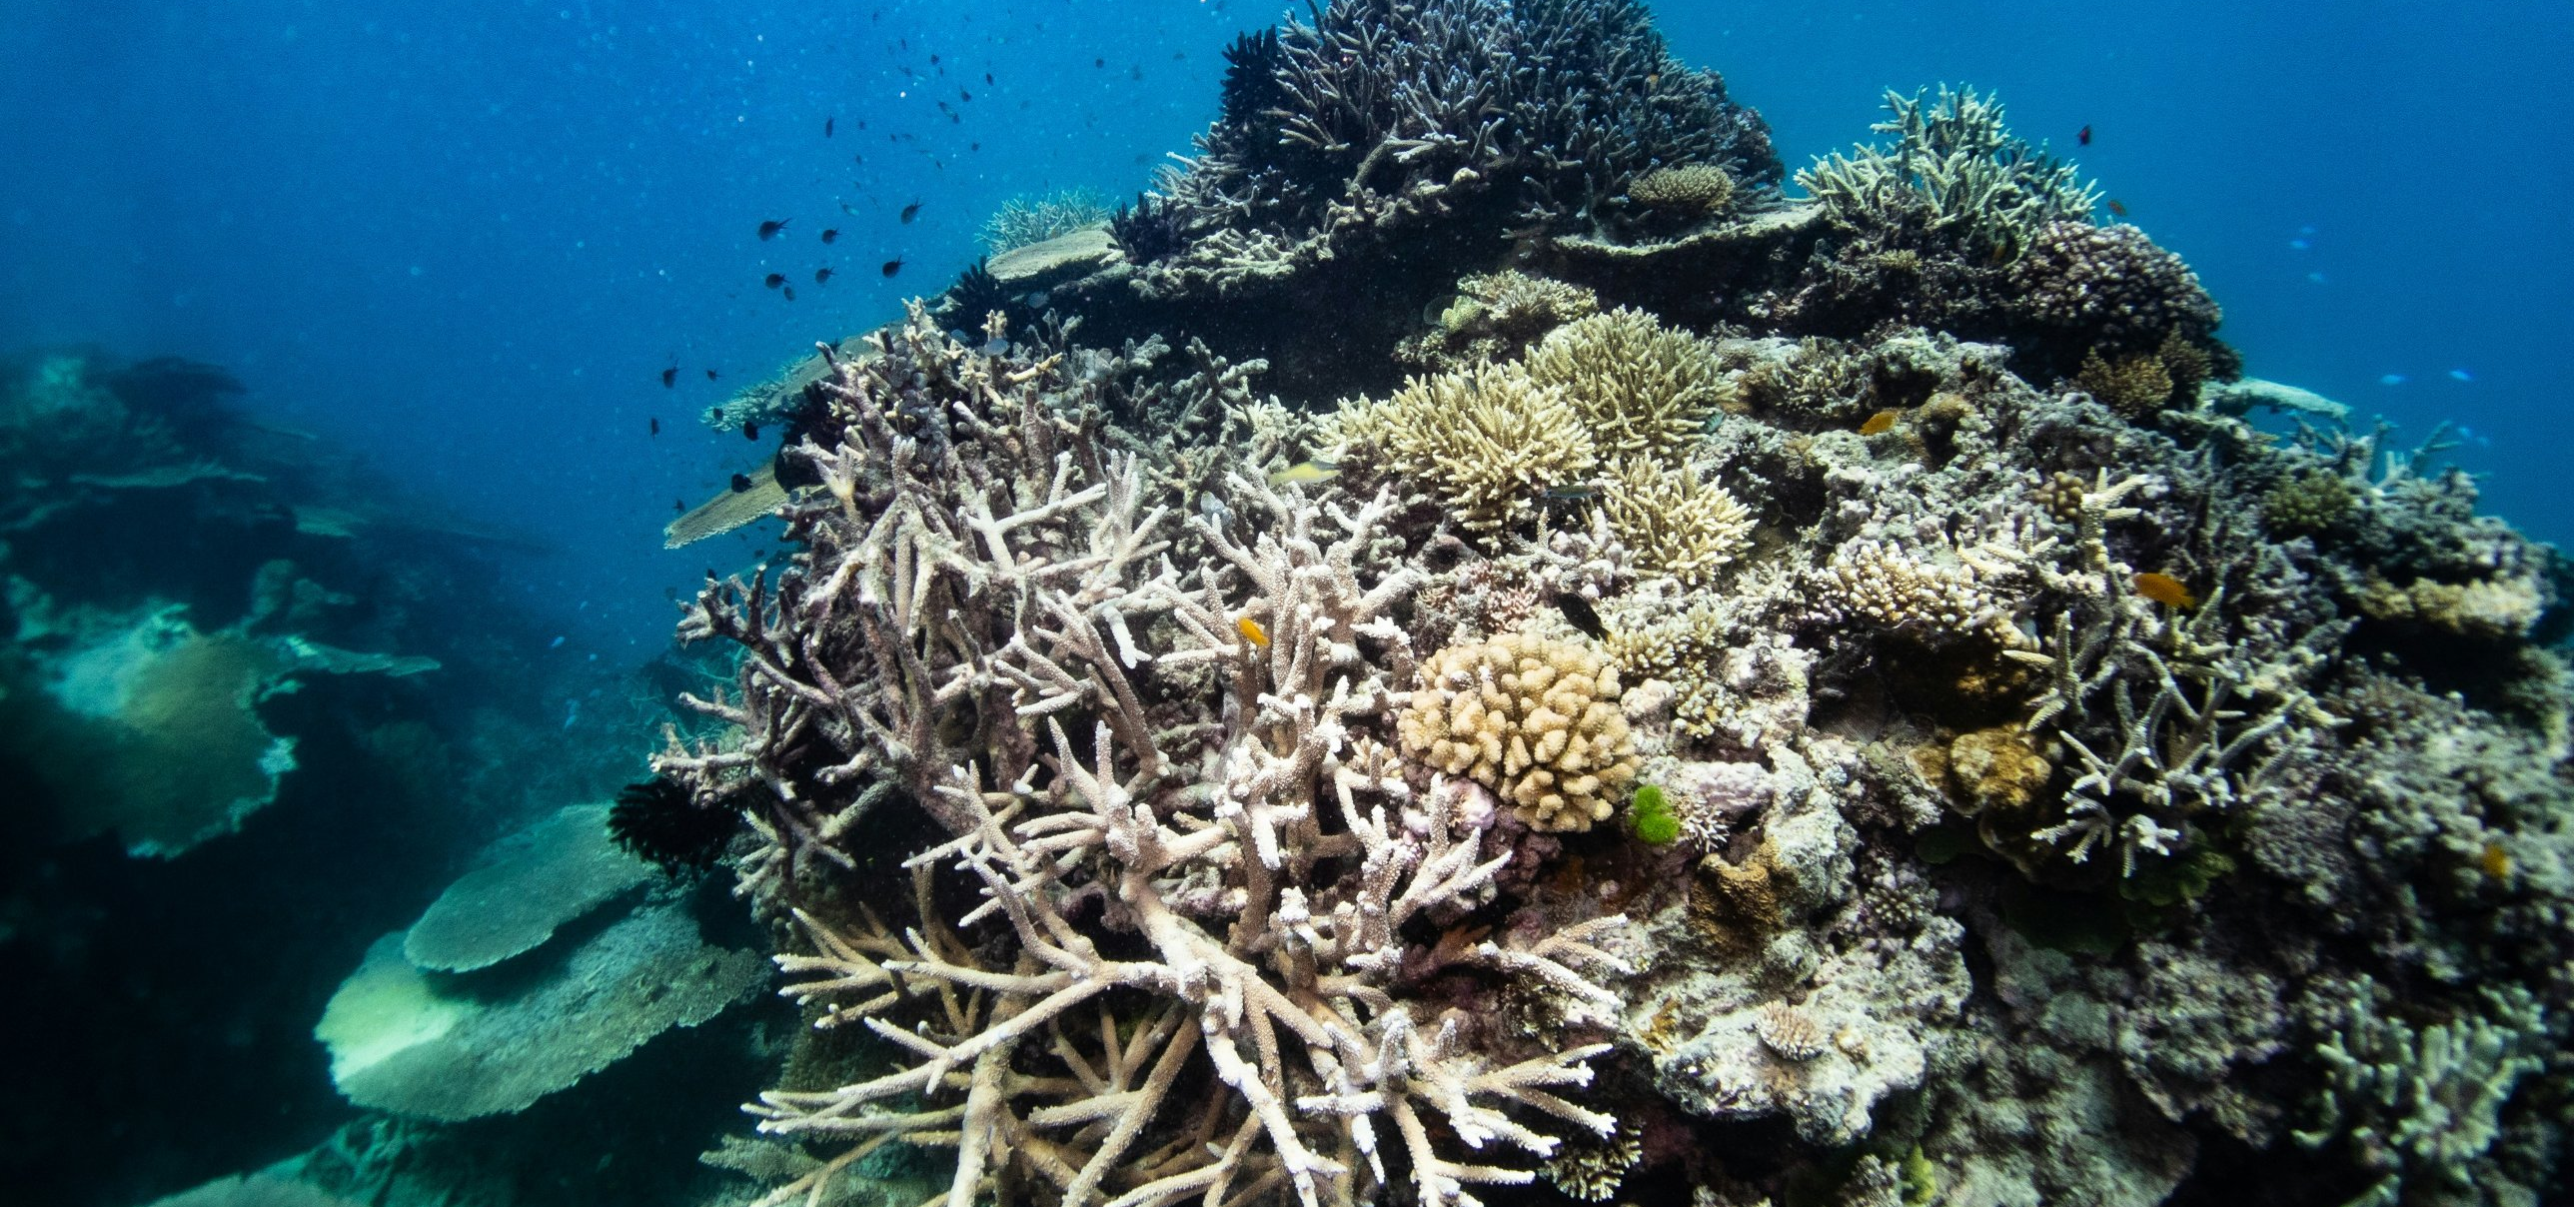
LES CORAUX · 3 / 3
84 %
En bonne santé : couleurs et poissons
des récifs coralliens du monde ont subi une eau assez chaude pour les faire blanchir (2023–2025)
Le plastique est-il le seul problème des coraux ?
Blanchi : le corail perd ses couleurs
Source : NOAA et ICRI, 2025 · Photos : Francesco Ungaro / Pexels ; Joan Li / Unsplash
Notes:
Question de la diapositive : « Le plastique est-il le seul problème des coraux ? » Réponse : non, la chaleur aussi. Le lien : la fumée des bateaux et des camions contient des gaz qui réchauffent l'air ; l'océan se réchauffe ; les coraux blanchissent et, s'ils restent blancs trop longtemps, ils meurent. L'océan absorbe aussi du CO₂, ce qui rend l'eau plus acide. La pollution locale les affaiblit encore. Plus jeunes : montrer seulement les deux photos et dire : « L'eau est trop chaude, alors le corail tombe malade. »

Slide 10
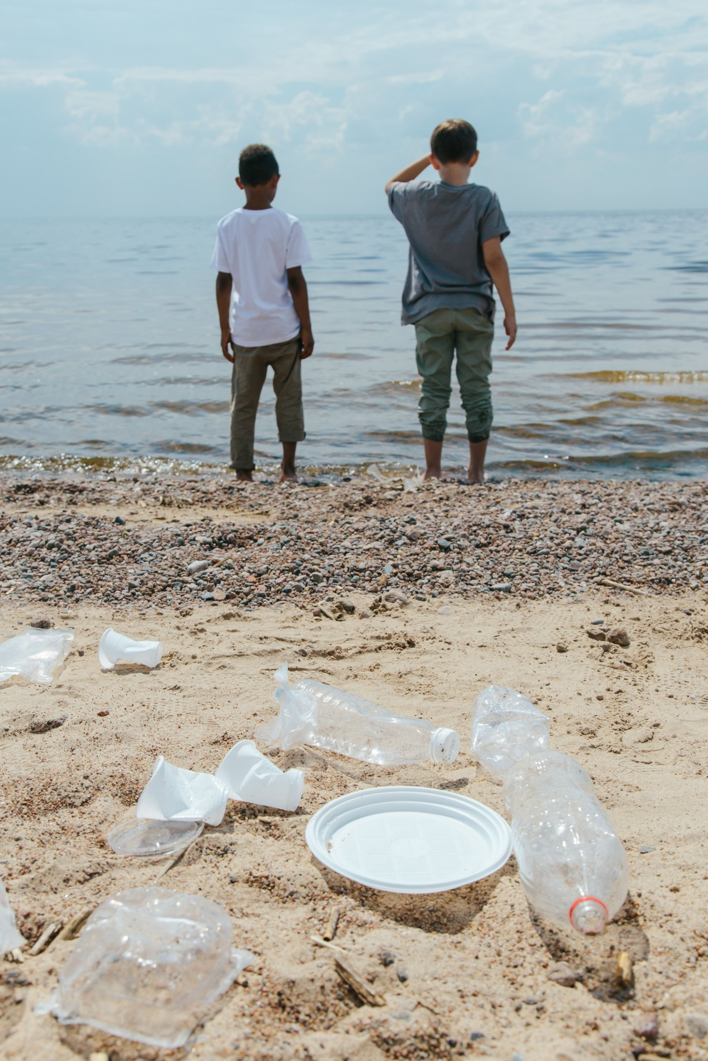
ET CHEZ NOUS ?
Sur nos plages belges
Ce qu'on trouve
La plupart des déchets ramassés sont en plastique
Bonne nouvelle
Chaque déchet trié ou ramassé ne finit pas dans la mer
Source : OSPAR, plages belges, 2002–2005 (VLIZ) · Photo : Ron Lach / Pexels
Notes:
Lors des comptages OSPAR sur les plages belges (2002–2005), environ trois déchets sur quatre étaient en plastique : ce sont les chiffres publiés les plus récents pour la Belgique. Insister sur la bonne nouvelle : chaque déchet trié ou ramassé ne finit pas dans la mer. Terminer : « Alors, que peut-on faire ? On va le découvrir. »

Slide 11
6 · ON TRIE ! · 10 MIN
Dans quel sac ? Pourquoi ? (Bruxelles)
Bleu
Jaune
Orange
Blanc
Plastiques, métal, cartons à boissons (PMC)
Papiers et cartons
Déchets alimentaires
Tout le reste
Notes:
1) Montrer les quatre poubelles et les emballages sur la table. 2) Donner la consigne : « En groupe, prenez chacun deux ou trois emballages et mettez-les dans le bon sac. Soyez prêts à dire pourquoi. » 3) Vérifier : « Vous mettez juste dans un sac, ou vous expliquez aussi pourquoi ? » (On explique pourquoi.) 4) Laisser trier ; n'intervenir qu'en cas de désaccord, et demander d'abord à la classe de trancher. Pièges : papier de chocolat avec alu ou plastique → bleu (papier seul → jaune) ; peau de banane → orange ; pot de yaourt → bleu à Bruxelles. Règles de la Région bruxelloise : à adapter à votre commune et à vérifier avant la leçon.

Slide 12
7 · MON DÉFI · 8 MIN
Choisissez un geste pour la semaine
Je trie les emballages avec ma famille
J'apporte une gourde à l'école
Je regarde d'où viennent trois fruits dans ma cuisine
Je choisis un fruit de saison ou de chez nous
J'explique à quelqu'un ce que j'ai appris sur l'océan
Notes:
1) Dire : « On ne doit pas arrêter le chocolat. On peut choisir. » 2) Distribuer les fiches « Mon défi à la maison ». 3) Donner la consigne : « Cochez un geste que vous allez essayer cette semaine. Un seul. » Vérifier : « Combien de gestes cochez-vous ? » (Un.) 4) Les élèves cochent, écrivent leur nom et emportent la fiche à la maison. Suivi la semaine suivante (5 minutes) : « Qu'avez-vous essayé ? Qu'en a dit votre famille ? » Féliciter chaque essai, même petit.

Slide 13
On ne doit pas arrêter le chocolat
On peut choisir
Prochaine leçon : que se passe-t-il dans l'océan ?
Notes:
Conclure sans culpabilité ni catastrophisme. Annoncer la leçon 2 : que se passe-t-il dans l'océan ? La série compte quatre leçons : 1 Du chocolat à l'océan, 2 Que se passe-t-il dans l'océan ?, 3 Nos vagues – une mer, plusieurs messages, 4 Qui agit, et comment ?

Slide 14
Références
Kühn, S. et van Franeker, J. A. (2020). Quantitative overview of marine debris ingested by marine megafauna. Marine Pollution Bulletin, 151, 110858.
NOAA et International Coral Reef Initiative (2025). Quatrième épisode mondial de blanchissement des coraux, janvier 2023 – mars 2025. Rapporté par The Maritime Executive, 27 avril 2025.
OSPAR Commission. Beach litter : surveillance des déchets sur les plages de l'Atlantique Nord-Est.
The Pew Charitable Trusts et SYSTEMIQ (2020). Breaking the Plastic Wave.
VLIZ – Vlaams Instituut voor de Zee. Fiche SAIL n° 14 : déchets sur les plages belges (données OSPAR 2002–2005).
Photos : Antoine Giret, Joan Li, Pushpak Dsilva, Julia Zyablova, Tetiana Bykovets (Unsplash) ; Francesco Ungaro, Ron Lach (Pexels). Licences gratuites Unsplash et Pexels.
Interventions en classe et formations d'enseignants sur la durabilité et les ODD : pendo@drpendomaro.com
© 2026 Dr Pendo Maro · Série éducative « Du chocolat à l'océan » · Leçon 1 sur 4 · CC BY-NC 4.0 · Chiffres vérifiés le 8 octobre 2026
Notes:
Liens complets dans le guide de l'enseignant, section Références.

